Slide 1
HADOOP HDFS
강동운
Kakao Commerce
Big Data Engineer
2019.07.20

Slide 2
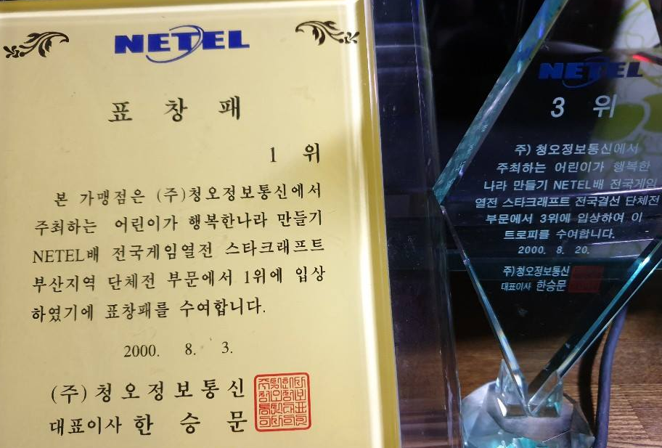
발표자 소개
Agenda
강동운(Eastluck)
주종: Protoss
2000년 청오정보통신배
헌터맵 2:2 전국대회 3위(홍진호 2위)
Big Data Engineer
<= Hadoop Platform Engineer
<= SQL Server, MySQL DBA
Hadoop Eco
System
HDFS
NameNode HA
Summary

Slide 3
Agenda
Agenda
Hadoop Eco
System
Hadoop Ecosystem
Overview
A
HDFS
NameNode HA
B
HDFS
DataNode, NameNode
Erasure Coding
Summary
NameNode HA(High Availability)
Zookeeper, ZKFC, fencing
C

Slide 4
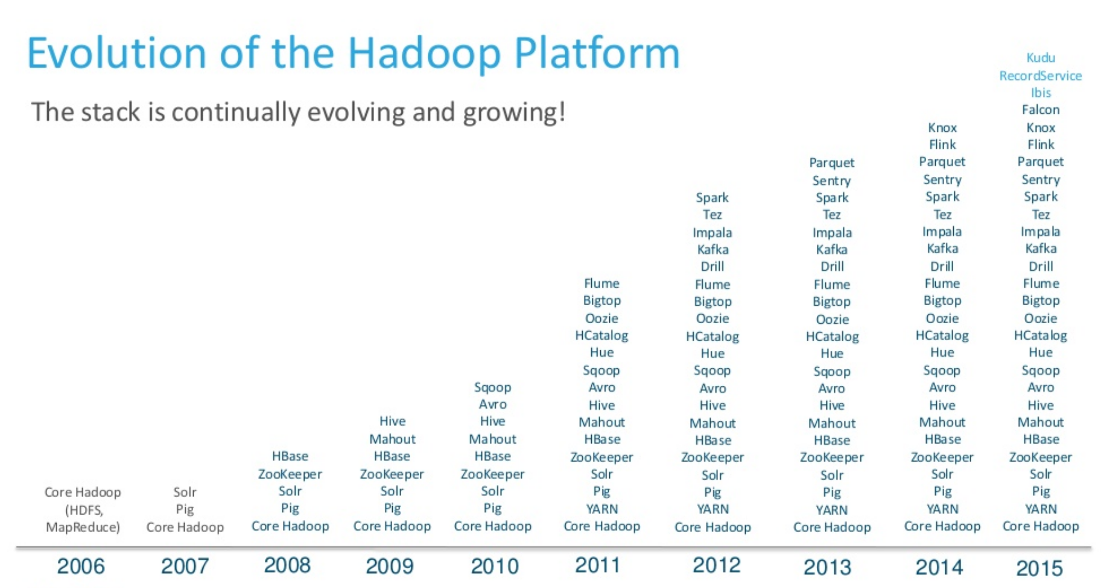
Hadoop EcoSystem
Agenda
Hadoop Eco
System
HDFS
NameNode HA
Summary
자료 출처: https://www.slideshare.net/cloudera/apache-hadoop-at-10-59397028

Slide 5
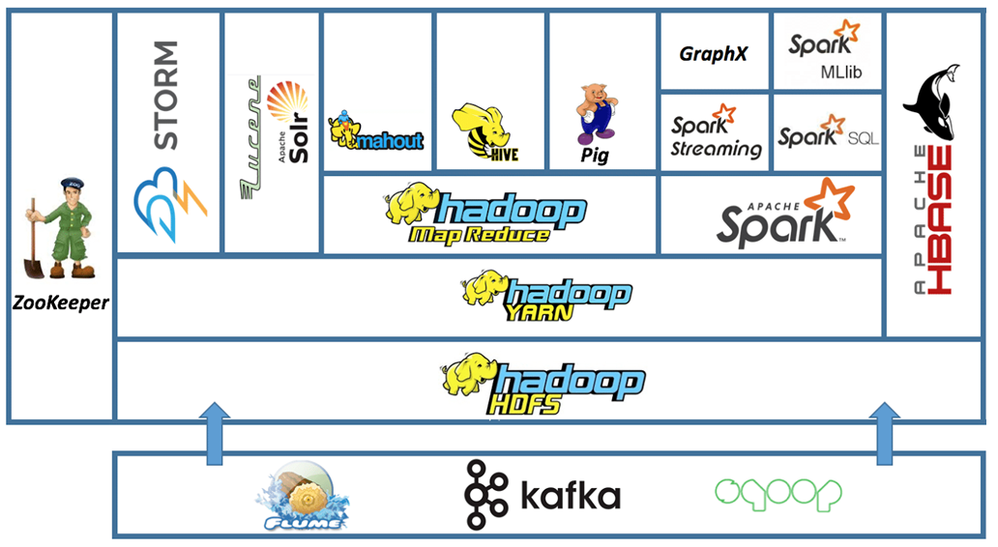
Hadoop EcoSystem
Agenda
Hadoop Eco
System
HDFS
NameNode HA
Summary

Slide 6

HDFS(Hadoop Distributed File System)
Agenda
Hadoop Eco
System
1 GB
1 GB
1 GB
HDFS
2 GB
2 GB
NameNode HA
5대
10대
10 GB File
1 GB
1 GB
1 GB
Summary
2 GB
2 GB
1 GB
1 GB
1 GB
2 GB
1 GB

Slide 7
HDFS
Agenda
Hadoop Eco
System
10 GB
10 GB
10 GB
HDFS
NameNode HA
1,000대?
10 TB File
10 GB
10 GB
10 GB
Summary
10 GB
10 GB
10 GB
DataNode?
…
10 GB
10 GB

Slide 8
HDFS - Datanode
Agenda
Block 단위로 데이터 나눠서 저장
기본값: 128MB
Balancer를 이용해 데이터 균등 분산
Hadoop 3.0 부터는 디스크 교체로 인한 skew 문제 해결
파일 시스템 모든 변화를 NameNode에 리포팅
워커 노드로 작동
Hadoop Eco
System
HDFS
NameNode HA
Summary

Slide 9
HDFS - Disk Skew
Agenda
Hadoop Eco
System
HDFS
80%
80%
NameNode HA
Summary
80%
80%
0 %
4번째 빈 디스크부터 써야 되지 않을까?

Slide 10
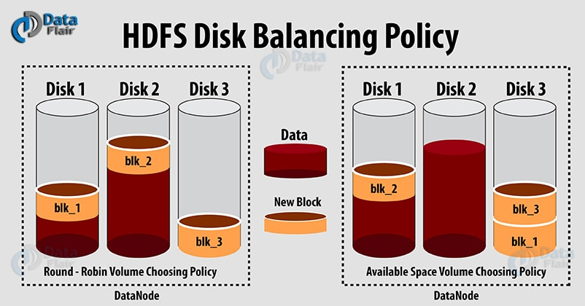
HDFS - Disk Skew
Agenda
Hadoop Eco
System
HDFS
NameNode HA
Summary
자료 출처: https://data-flair.training/blogs/hadoop-hdfs-disk-balancer/

Slide 11
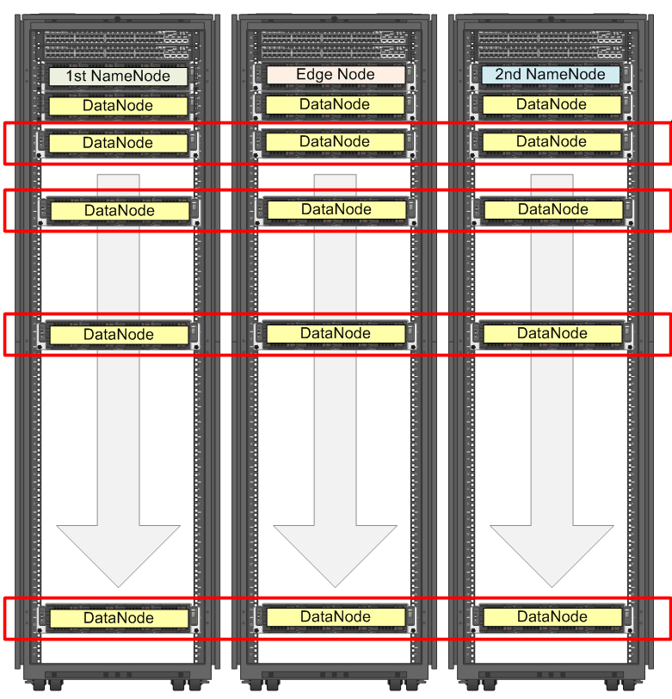

HDFS - Rack
Agenda
Hadoop Eco
System
HDFS
NameNode HA
Summary
1 Rack에 1U 서버 기준 40 ~ 46대
Rack이 놓여있는 공간을 상면이라고 함
하둡 장비들 랙정보를 잘 입력해야되지 않을까?

Slide 12
HDFS - Rack Awareness
Agenda
DataNode, NadeNode 등 Rack 정보를 저장
topology.py 파일로 설정 가능
(스위치 장애로) Rack 다운 시 정상 서비스 가능
데이터 유실 방지 및 네트웍 비용 감소
Hadoop Eco
System
HDFS
NameNode HA
Summary

Slide 13
HDFS - Write Operation
Agenda
600 MB
총 3벌
낭비 아닌가?
Hadoop Eco
System
HDFS
Blocksize: 128MB
NameNode HA
128 MB
128 MB
128 MB
128 MB
88 MB
Summary
DataNodes

Slide 14
HDFS - EC(Erasure Coding)
Agenda
Hadoop 3.0 New Feature
Reed-Solomon Algorithm
RS(3,2), RS(6,3), RS(10,4)
Parity Block 수 만큼 장애 시 복구 가능
Disk Raid 5,6과 흡사
Hadoop Eco
System
HDFS
NameNode HA
Summary

Slide 15
HDFS - EC(Erasure Coding)
Agenda
Hadoop Eco
System
384 MB
HDFS
Blocksize: 128MB
NameNode HA
128 MB
128 MB
128 MB
128 MB
Parity1
128 MB
Parity2
0.67배 추가 공간
RS(3,2): 2 Blocks 장애처리 가능
Summary
1024 MB
0.4배 추가 공간
RS(10,4): 4 Blocks 장애처리 가능
Blocksize: 128MB
128 MB
128 MB
128 MB
128 MB
128 MB
Parity1
128 MB
Parity2
128 MB
Parity3
128 MB
Parity4
…

Slide 16

HDFS - Write Operation(Deep Dive)
Agenda
완료
이 파일 어디에 저장을?
Hadoop Eco
System
여기다 저장해(Data Nodes)
HDFS
CLIENT
NameNode
150 MB
NameNode HA
Blocksize: 128MB
ACK
Summary
ACK
NameNode는 무슨 역할을 할까?
128 MB
22 MB
block2
ACK
block1
ACK
ACK
ACK
DataNodes

Slide 17
HDFS - NameNode
Agenda
각 파일의 Meta를 메모리에서 관리
Hadoop 2.0 Active Standby HA 구성
Hadoop 3.0 부터 Standby 여러 대 구성 가능
FsImage, Editlog
작은 파일이 많은 경우 많은 메모리 소모
Hadoop Eco
System
HDFS
NameNode HA
Summary

Slide 18
HDFS - NameNode(FsImage, EditLog)
Agenda
FsImage: Meta Data File Snapshot
HDFS 파일위치, 데이터 블록 이름, 소유권 및 퍼미션
풀백업과도 같다
EditLog: 파일 변경내용 기록
FsImage + EditLog
= New FsImage(Checkpoint)
Hadoop Eco
System
HDFS
NameNode HA
Summary

Slide 19
HDFS - Hadoop Booting Process
Agenda
Hadoop Eco
System
FSImage 적용
EditLog 비우기
새로운 FsImage 로컬 저장
EditLog 적용
HDFS
NameNode
NameNode HA
각각 DataNode의 블록정보 리포팅 완료!
각각 DataNode의 블록정보 리포팅 중
SafeMode(Readonly)
SafeMode off(Write)
Summary
DataNodes

Slide 20
HDFS - NameNode Checkpoint
Agenda
Editlog 롤링 완료
Hadoop Eco
System
FSImage, Editlog 전송
Editlog 롤링 지시
새로운 FSImage 생성
FSImage 적용
EditLog 적용
HDFS
새로운 FSImage 전송
Active NameNode
StandBy NameNode
NameNode HA
주기는 경과 시간 혹은 트랜잭션 수로 설정
dfs.namenode.checkpoint.period
dfs.namenode.checkpoint.txns
Checkpoint로 유사시 빠르게 최신 FsImage를 로딩할 수 있도록 설정
Summary

Slide 21
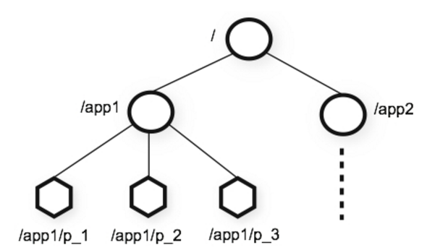
HDFS - Zookeeper
Agenda
분산 환경의 공유 저장소
역할
Server Monitoring
Distributed Lock
장애 상황 판단, 처리
상태가 변경되면 클라이언트 Callback
3대 이상 홀수로 구성
Hadoop Eco
System
HDFS
NameNode HA
Summary

Slide 22
HDFS - NameNode HA(High Availability)
Agenda
Hadoop Eco
System
Editlog 기록(과반수 이상)
HDFS
NameNode HA
JournalNode1
JournalNode2
JournalNode3
Summary
주기적으로 저널노드의 최신 내용을 메모리에 반영
변경이
일어나면
Active NameNode
Standby NameNode
저널노드에 editlog를 기록할 수 있는 것은 오직 Active NameNode 뿐이다.

Slide 23
HDFS - NameNode Checkpoint with JournalNode
Agenda
Hadoop Eco
System
HDFS
NameNode HA
JournalNode1
JournalNode2
JournalNode3
Summary
Editlog 가져오기
Editlog 롤링 완료
Editlog 롤링 지시
새로운 FsImage 전송
새로운 FSImage 생성
FSImage 적용
EditLog 적용
FsImage 전송
Active NameNode
Standby NameNode

Slide 24
HDFS - NameNode HA(High Availability) with Zookeeper
Agenda
Hadoop Eco
System
HDFS
ZookeeperNode1
JournalNode1
JournalNode2
JournalNode3
NameNode HA
Summary
ZookeeperNode2
주기적인 상태체크
주기적인 상태체크
Active NameNode
Standby NameNode
ZookeeperNode3
/hadoop-ha
└ cluster_name
├ ActiveBreadCrumb
└ ActiveStandbyElectorLock
ZKFC(Zookeeper Failover Controller)
ZKFC(Zookeeper Failover Controller)

Slide 25
HDFS - NameNode HA(High Availability) with Zookeeper
Agenda
Hadoop Eco
System
HDFS
ZookeeperNode1
JournalNode1
JournalNode2
JournalNode3
NameNode HA
최신 editlog 적용
Summary
ZookeeperNode2
주기적인 상태체크
주기적인 상태체크
Active NameNode
Active NameNode
Standby NameNode
ZookeeperNode3
ZKFC(Zookeeper Failover Controller)
ZKFC(Zookeeper Failover Controller)
Active NameNode로 전환
Zookeeper 연결종료
기존 Active Node fencing 여부를 체크
Fencing 이란? 기존 Active가 살아있을 수 있으므로 강제로 kill 하는 작업(split brain 방지)

Slide 26
Summary
Agenda
HDFS
DataNode
Erasure Coding
Rack Awareness
Balancer
NameNode
FsImage, Editlog, Checkpoint
JournalNode, NameNode HA with Zookeeper
Hadoop Eco
System
HDFS
NameNode HA
Summary

Slide 27
Reference
Agenda
빅데이터 전문가의 하둡관리(성안당)
하둡 완벽 가이드 4판(한빛 미디어)
Hadoop NameNode 이중화 시 fencing의 역할 http://shorturl.at/cmxJ5
Hadoop Eco
System
HDFS
NameNode HA
Summary

Slide 28
감사합니다

